Slide 1
학사관리
데이터베이스 설계
(산대특)시스템 엔지니어와 풀스택 개발자 양성
-데이터베이스-
김제준

Slide 2
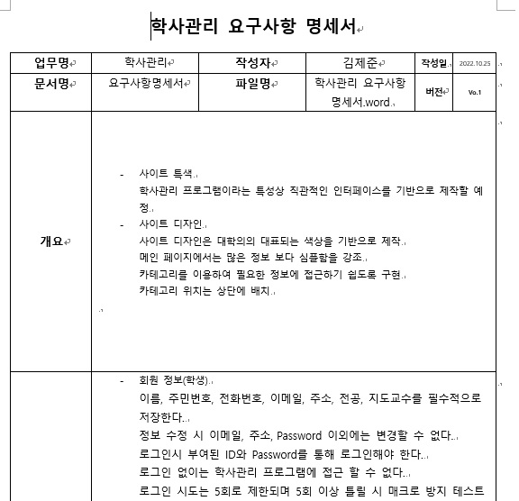
요구사항 명세서
주요업무로는 학사, 수강관리가 있으며 각 업무별로 요구사항 명세서를 작성하였다.
회원 – 로그인, 교수 및 학생의 회원정보, 정보수정
수강 – 로그인, 수강, 학사관리
성적 – 학사 관리

Slide 3
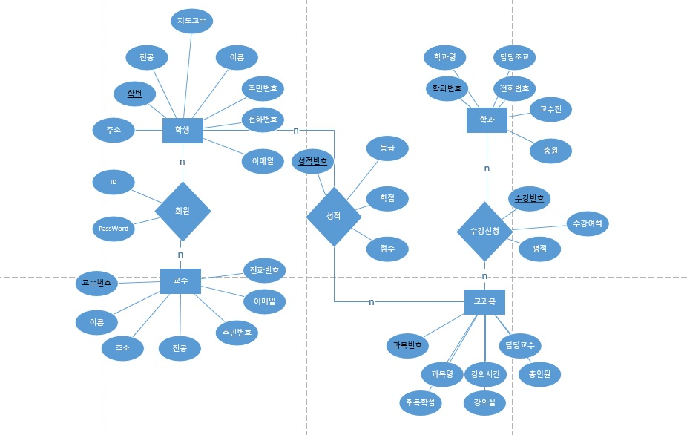
Entity

Slide 4
테이블명세서
student : 학생관리, 소속학과 및 지도교수 등 (Entity)
professor : 교수관리, 소속학과 및 전공 등 (Entity)
department : 학과관리, 학과 및 전공 등 (Entity)
subject : 교과목, 개설학과 및 학점 등 (Entity)
admin : id, password관리, 학생 또는 교수(relation)
grade : 성적, 점수 및 학점 등(relation)
attend : 수강, 담당교수 및 교과목 등(relation)

Slide 5
Database Schema
OS: Windos 10
DBMS: MySQL 8.0 Community
Interface: MySQL Workbench 8.0.30
Schema
schema: UniversityDB
entitiy: student, professor, department, subject
relation: attend, grade, admin

Slide 6
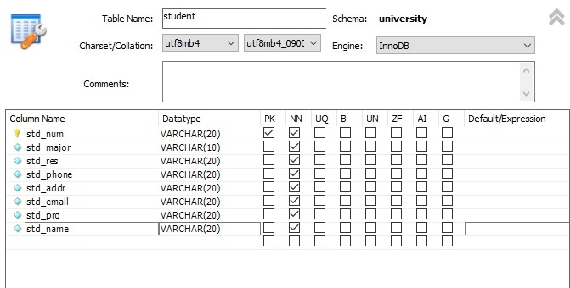
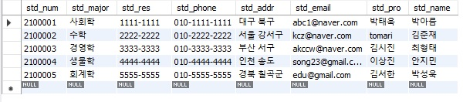
Database Schema

Slide 7
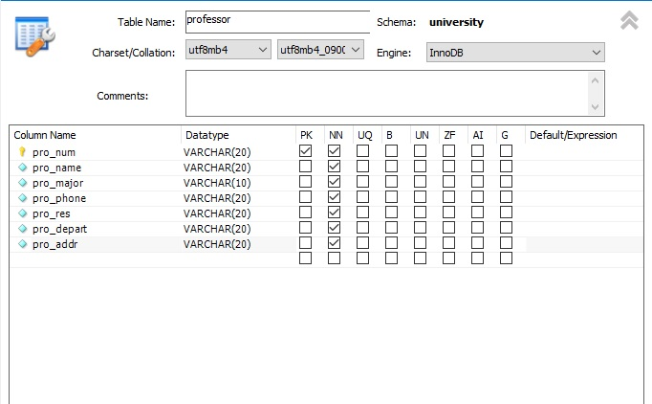
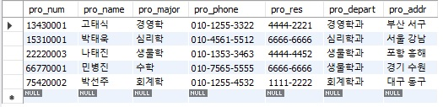
Database Schema

Slide 8
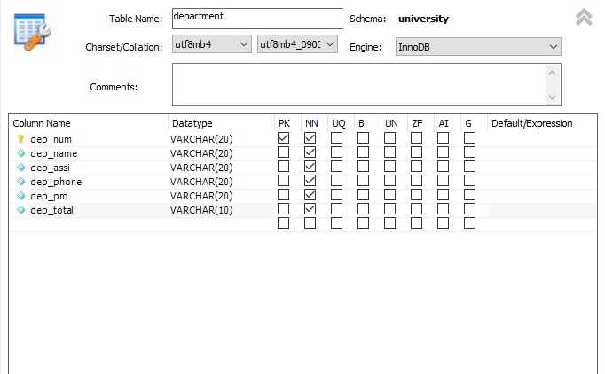
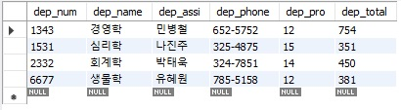
Database Schema

Slide 9
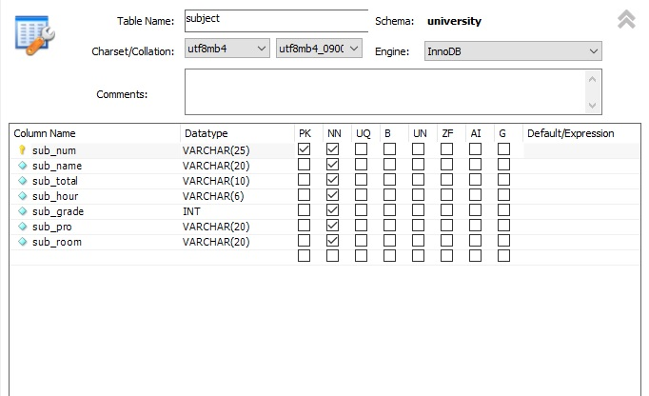
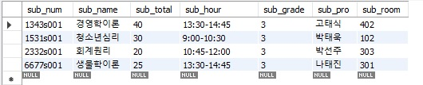
Database Schema

Slide 10
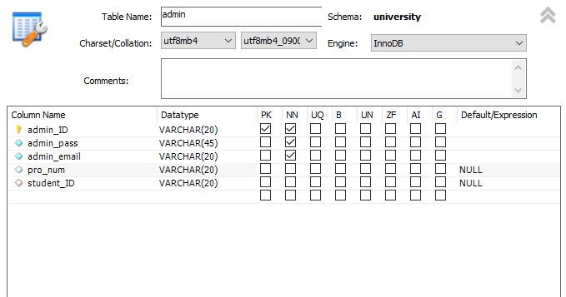
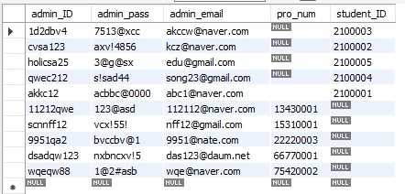
Database Schema

Slide 11
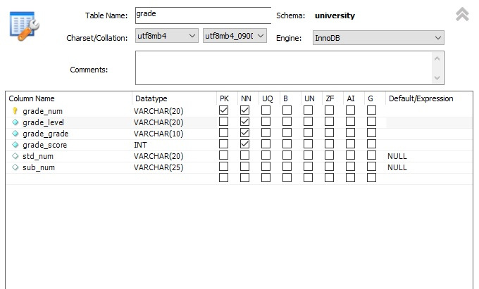
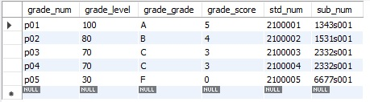
Database Schema

Slide 12
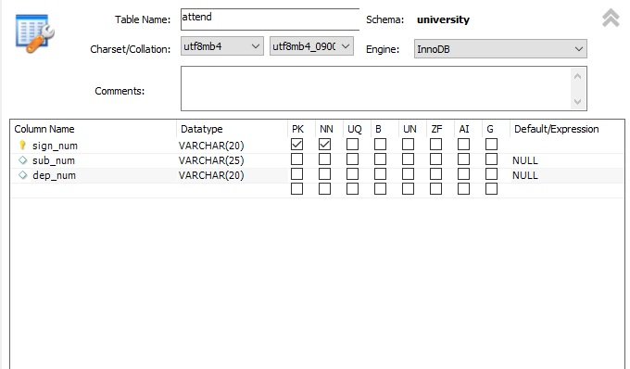
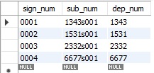
Database Schema

